Slide 1
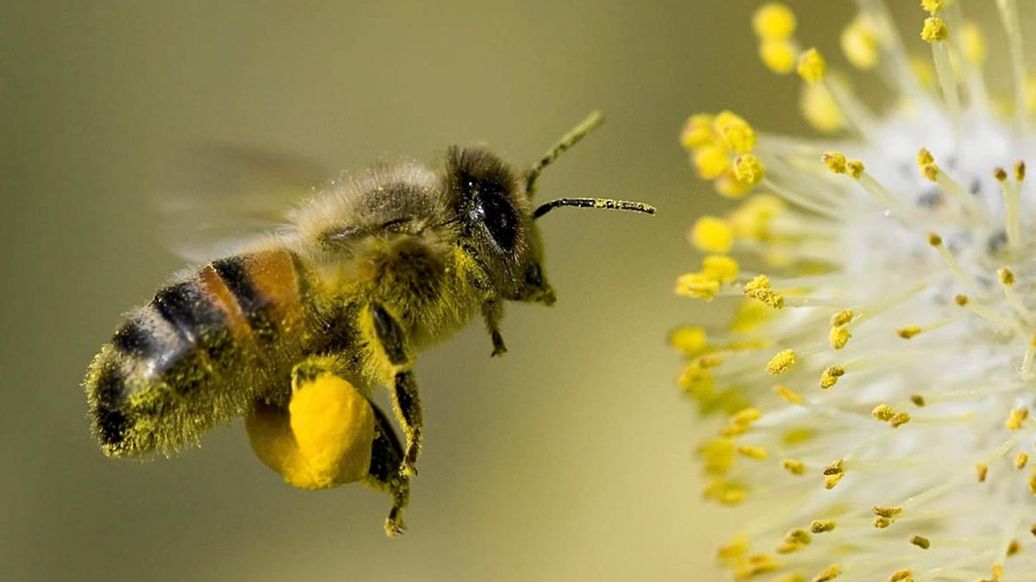
Mrówcza praca pszczół

Slide 2
Wprowadzenie – informacje dla nauczyciela
Web quest przeznaczony dla uczniów szkół zawodowych z zaburzeniami słuchu. Jego celem jest zapoznanie uczniów znaczeniem pszczół dla ekosystemu oraz wprowadzenie do biologii tych zwierząt.
Uczniowie będą pracowali w grupach, każda z nich przygotuje prezentację multimedialną.
Dzięki realizacji WQ uczniowie:
Dowiedzą się jaka życie na ziemi uzależnione jest od pszczół i innych owadów zapylających
Dowędzą się jak zorganizowany jest ul i produkcja miodu
Dowiedzą się jakie relacje scalają rodziny pszczele
Zapoznają się z pracą pszczelarzy
Uczniowie będą pracowali zarówno samodzielnie (zbierając informacje) jak i w grupach (tworząc prezentację). Dzięki czemu będą mogli przećwiczyć prace grupową oraz indywidualną. Praca będzie odbywała się pod presją czasu.

Slide 3
Sugerowany czas na realizacje WQ:
Uczniowie nad realizacją procesu będą pracowali 12 godzin lekcyjnych
Kryteria oceny:
Ocenie podlegać będzie stopień wyczerpania tematu, należy przygotować i ukierunkować uczniów na odpowiednią wiedzę, która zapewni maksymalną ocenę (5). Przekroczenie tego poziomu – ocena 6.
Ewaluacja:
Nauczyciel pomoże uczniom przeanalizować treści wspólnie z nimi, aż do momentu ich zrozumienia przez uczniów. Będzie służyć im pomocą, radą, wyjaśnieniami, a nie gotowymi rozwiązaniami. Taka metoda będzie dobrą formą wdrażania do samodzielnego działania i twórczego myślenia.

Slide 4
Nauczyciel powinien dokładnie przeanalizować treści wspólnie z uczniami, aż do momentu ich zrozumienia przez uczniów. Powinien jednak bardziej służyć im pomocą, radą, wyjaśnieniami, a nie gotowymi rozwiązaniami. Taka metoda będzie dobrą formą wdrażania do samodzielnego działania i twórczego myślenia.
Podział na grupy może być dokonany według różnych kryteriów, np. ze względu na możliwości poznawcze uczniów, ich umiejętności, zainteresowania, tak aby „równo” rozłożyć siły w poszczególnych grupach.
Nauczyciel może pomagać uczniom, gdy pracują w grupach zadając im pytania naprowadzające. Należy pamiętać, że uczą się oni nowego sposobu pracy (procesu).
Nauczyciel powinien podawać uczniom konkretne informacje dotyczące oceny ich osiągnięć, zarówno w czasie pracy grupowej, jak i przy podsumowaniu wyników.
Czas na realizację projektu powinien być dostosowany do możliwości uczniów. Nie jest z góry narzucony. Podane ramy czasowe poszczególnych etapów procesu należy traktować orientacyjnie.

Slide 5
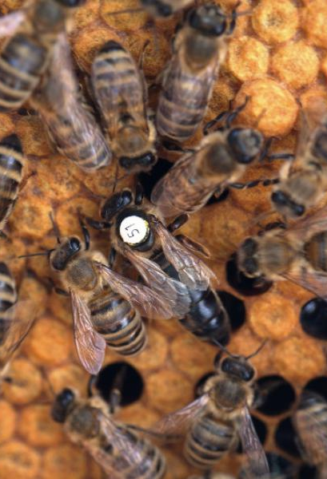
ZADANIE
Skąd się bierze miód?
Czy pszczoły mają królową?
Prawa, że to proste pytania? Znacie na nie odpowiedź?
Świetnie – szybko zatem przygotujecie prezentacje na kilka tematów, które pozwolą wam zrozumieć jak działa pszczela społeczność i dlaczego owady zapylające są niezbędne dla utrzymania życia na ziemi.

Slide 6
Podzielicie się na 3 grupy, z których każda przygotuje i zaprezentuje jedną prezentację multimedialną. Możecie zdecydować się na któryś z takich tematów:
Owady zapylające i ich rola w ekosystemie.
Skąd bierze się miód?
Jak zorganizowana jest rodzina pszczela.
Jak zorganizować pasiekę.

Slide 7
Po zapoznaniu się z prezentacjami odbędziemy wspólną dyskusję by usystematyzować wiedzę z nich wyciągniętą.
Pamiętajcie, że oceniana będzie zarówno sama prezentacja jak i wasz wkład w jej powstanie, zaprezentowanie i przedyskutowanie.

Slide 8
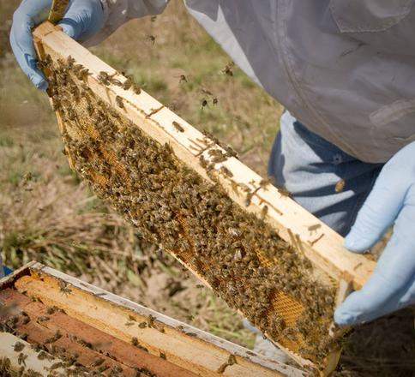
Etap 1 wprowadzenie do zadania.
W oparciu o moją prezentację zapoznanie się z tematyką, co pomoże wam zaplanować proces szukania informacji i planowania prezentacji.
Moja prezentacja podpowie wam gdzie szukać informacji niezbędnych do opracowania prezentacji.
Pamiętajcie w swojej pracy przekażcie własne przemyślenia, ale oparte o dające się wskazać źródła.

Slide 9
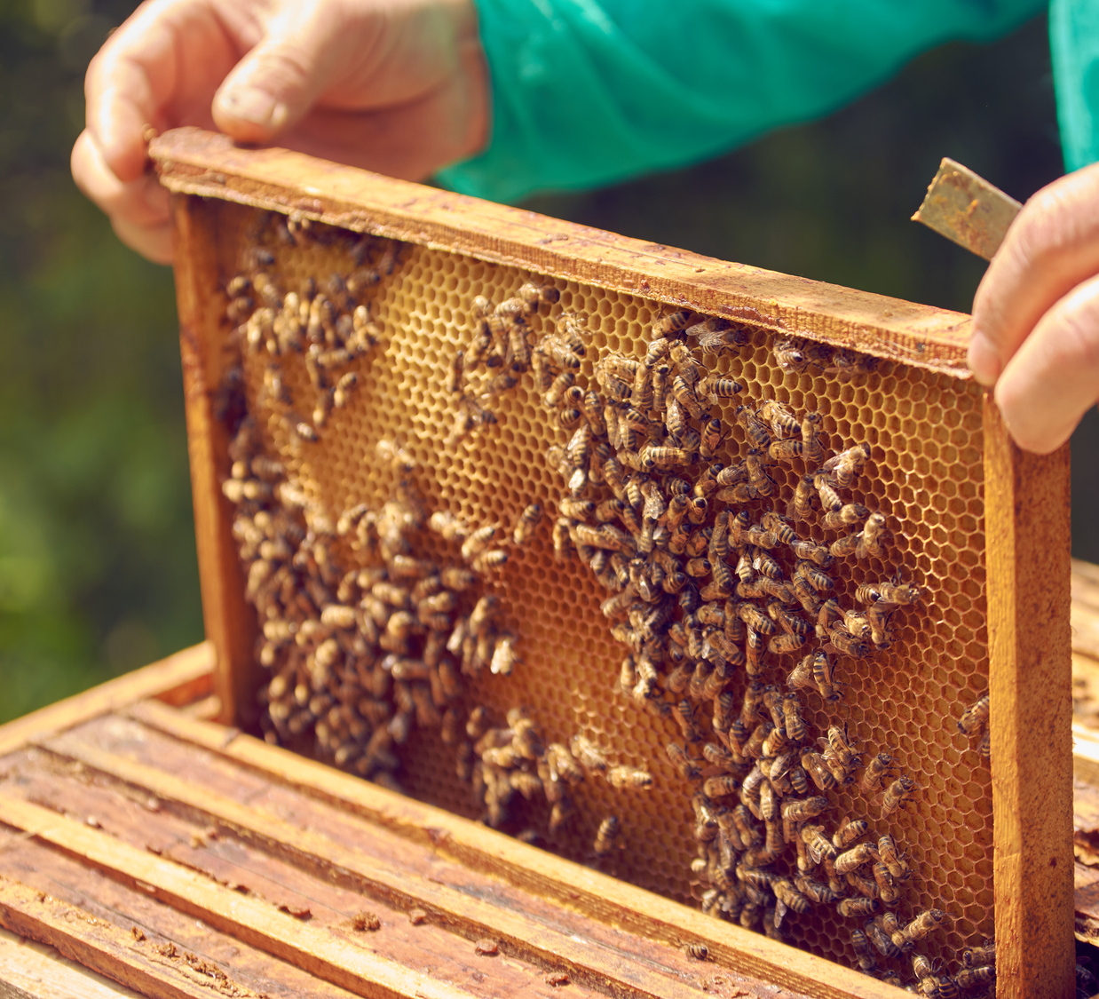
Etap 2 praca nad prezentacjami
Podzielicie się w 4 grupy. Każda z nich opracuje jeden temat.
Z każdą grupą omówię przydzielony temat i pomogę w zaplanowaniu pracy. Zweryfikuję wasze wstępne pomysły.
Pamiętajcie, że wasze prace zostaną zaprezentowane na forum klasy i będą punktem wyjścia do późniejszej dyskusji.
Najpierw zbierzcie informacje i inspiracje. Następnie wybierzcie aranżację którą chcecie zaprezentować. Na koniec ustalcie warstwę informacyjną.
Pamiętajcie, oceniana będzie zarówno wartość informacyjna jak estetyczna pracy.

Slide 10
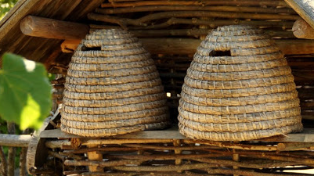
Etap 3 dyskusja
W oparciu o wasze prace przeprowadzimy dyskusję w której sprawdzimy co wynieśliście z prezentacji pokazanych w poprzednim etapie.
Pozwoli wam to usystematyzować wiedzę.
Będziecie mieli szansę zadać pytania i podzielić się swoją opinią.

Slide 11
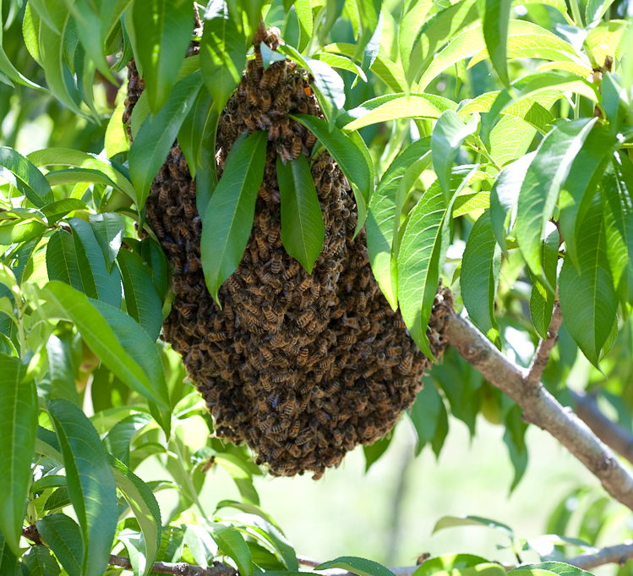
Etap 4 ewaluacja
Podczas całego procesu pracy nad zadaniem będziecie obserwowani.
Ocenię zarówno wasze zaangażowanie w prace nad prezentacją, jak i w dyskusję.
Oceniani będziecie według jasnych kryteriów – jednakowych dla wszytkich.

Slide 12
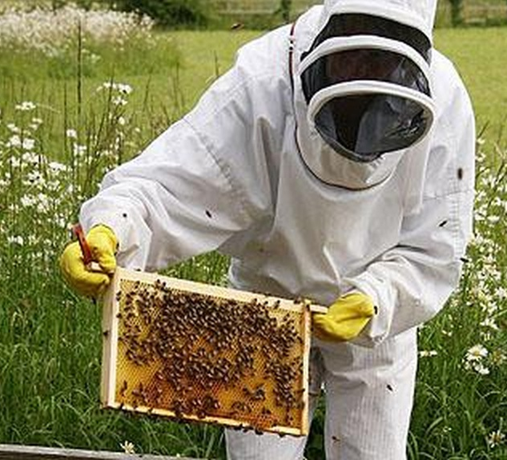
Etap 1 2h
Etap 2 4h
Etap 3 2h
Etap 4 2h

Slide 13
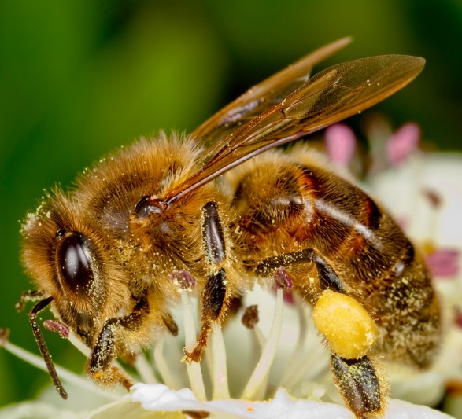
Wprowadzenie do zagadnienia WQ
Pszczoły zawsze były ważną i nieodłączną częścią ekosystemu. Miliony lat ewolucji sprawiły, że wzajemne uzależnienie istnienia roślin owadopylnych i pszczół wyklucza brak jednego z nich w ekosystemie.
Jeżeli istnienie ponad 80% roślin jest uzależnione od zapylania przez owady, to jak przyroda mogłaby bez nich funkcjonować? Jeżeli pszczoły wyginą to prawdopodobnie nikt więcej nie zapyli roślin. Taka wyrwa w łańcuchu pokarmowym będzie miała ogromne konsekwencje dla całej przyrody i nawet najlepsza symulacja komputerowa nie jest w stanie tego pokazać.

Slide 14
Pszczoły nigdy nie działają w pojedynkę, i jak wie każdy bartnik, tworzą bardzo interesującą społeczność, która jest wysoce zorganizowana i posiada swoje niezwykłe zwyczaje.
W jej ramach wyróżniamy pszczoły robotnice, trutnie oraz królową pszczelą czyli inaczej matkę. Matka oraz robotnice pszczele są diploidalne, a trutnie haploidalne. Liczebność jest zależna m.in. od pory roku, gdyż latem może funkcjonować w ulu 20-40 tys. robotnic i 300-3000 trutni oraz 1 matka pszczela, a zimą zaledwie kilka trutni, 10 tys. robotnic oraz królowa.

Slide 15
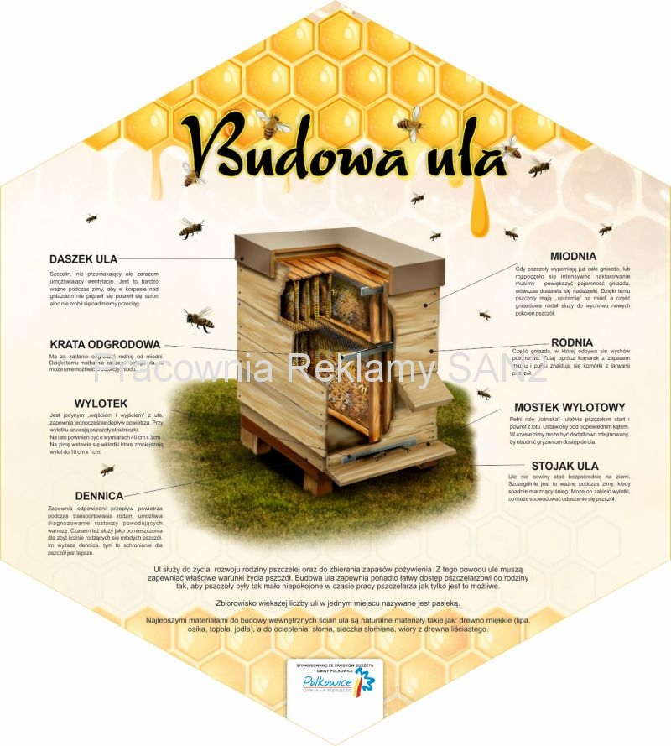

Slide 16
źródła
http://www.uratujpszczole.pl/01-01.html
http://www.eyahoo.pl/pszczoly-znaczenie-przyrodzie/
http://www.pszczoly.zielonaakcja.pl/platforma-edukacyjna/materialy-merytorczne/item/53-znaczenie-zapylaczy-dla-srodowiska-naturalnego-i-zycia-czlowieka.html
https://lyson.com.pl/artykuly-pszczelarskie/2018/11/14/rodzaje-pszczol-krolowa-robotnice-i-trutnie/
https://pasieka24.pl/index.php/pl-pl/pasieka-czasopismo-dla-pszczelarzy/76-pasieka-2-2006/797-skad-rodziny-pszczelej-a-jej-zdolnosci-produkcyjne
https://www.youtube.com/watch?v=Ox-dIRTw8tA

Slide 17
EWALUACJA
Zawartość merytoryczna pracy
2 pkt
Praca słaba pod względem merytorycznym. Brakujące elementy.
3 pkt
Praca dobra pod względem merytorycznym. Brak lub niewielkie błędy
4 pkt
Praca bardzo dobra pod względem merytorycznym. Poprawne, ciekawe treści.
Prezentacja pracy
2 pkt
Prezentacja mało czytelna, pobieżna, nie budząca zainteresowania.
3 pkt
Prezentacja czytelna, dobra, interesująca.
4 pkt
Prezentacja ładna, wyczerpująca, budząca zainteresowanie.
Brak udziału w dyskusji.
Uczeń angażuje się w dyskusję ale jego wkład jest mały
Uczeń angażuje się w dyskusję i jego wkład jest duży

Slide 18
EWALUACJA
Wrażenia estetyczne
2 pkt
Praca mało czytelna, nieestetyczna, niestarannie wykonana.
3 pkt
Praca czytelna, estetyczna, staranna.
4 pkt
Praca estetyczna, czytelna, przejrzysta, zachęcająca do zapoznania się z nią, bardzo staranna. Atrakcyjna pod względem graficznym.
Złe rozplanowanie elementów na stronie.
Dobre rozplanowanie elementów na stronie.
Dobre rozplanowanie elementów na stronie. Praca wyróżniająca się.
Praca w grupie
2 pkt
Brak zaangażowania wszystkich członków grupy w pracę i kreatywną współpracę.
3 pkt
Dobre zaangażowanie w pracę wszystkich członków grupy. Umiejętność współpracy na zadawalającym poziomie.
4 pkt
Pełne zaangażowanie w pracę wszystkich członków grupy. Wzajemne motywowanie się do pracy. Umiejętność współpracy w grupie na wysokim poziomie.

Slide 19
EWALUACJA
16 pkt celujący
15-13 pkt bardzo dobry
12-10 pkt dobry
9-7 pkt dostateczny
6-5 dopuszczający
<5 niedostateczny

Slide 20
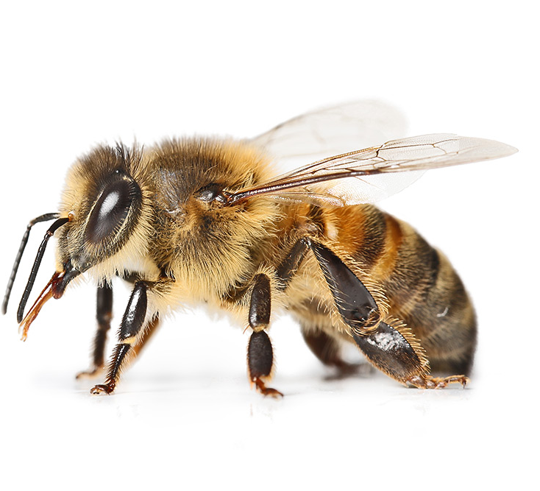
Wnioski
Poszerzyliście swoją wiedzę na temat pszczelarstwa.
Poszerzyliście swoją wiedzę na temat biologii tego gatunku.
Mogliście w ciekawy sposób utrwalić Waszą wiedzę z obsługi pakietu Office.
Uczyliście się planowania i organizacji własnej pracy.
Mieliście okazję wykorzystać zdobytą wiedzę podczas dyskusji.
Uczyliście się współpracy w grupie i pracy samodzielnej.
Nauczyliście się wykorzystywać Internet jako źródło informacji.
Mogliście wyrazić swoje opinie oraz wysłuchać opinii i pomysłów swoich kolegów

